Slide 1
Буква Ё в начале слов
(обозначение звуков [й ] и
[ о] )

Slide 2
Учитель начальных классов
МОБУ «ООШ с. Ивановки»
МО «Енотаевский район»
Боброва И.В.

Slide 3
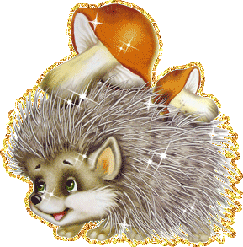

Slide 7
На уроке
Я научился…
Я узнал на уроке…
Мне было трудно, когда…
Мне было интересно…

Slide 8
http://go.mail.ru/search_images?q=%D0%BA%D0%B0%D1%80%D1%82%D0%B8%D0%BD%D0%BA%D0%B0+%D0%B5%D0%B6%D0%B8%D0%BA%D0%B0+%D0%B4%D0%BB%D1%8F+%D0%B4%D0%B5%D1%82%D0%B5%D0%B9#urlhash=2720297778398167260

